Slide 1


Tema 13:
PANORAMA ATUAL DOS PLANOS DE SANEAMENTO NO BRASIL:
O QUE FAZER APÓS A EDIÇÃO DO DECRETO 8.629/2015?

Slide 2
O papel da participação social na elaboração dos Planos Municipais de Saneamento Básico e seus desafios

Slide 3


Slide 4
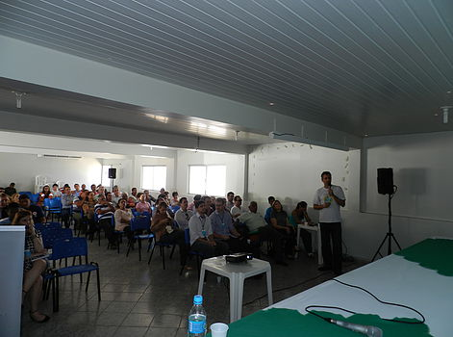

Slide 5
CONDIÇÕES PARA A PARTICIPAÇÃO:
SOCIEDADE ORGANIZADA (Existir Associação de Moradores, sindicatos, igrejas, escolas,...);
VONTADE POLÍTICA (Acreditar)
ESPAÇOS DE PARTICIPAÇÃO (com poder de decisão e controle social).

Slide 6
A participação popular é imprescindível para garantir planos municipais de saneamento que reflitam a realidade e que possam transformá-la de verdade.

Slide 7
A população que necessita de serviços de abastecimento de água potável, esgotamento sanitário, manejo de resíduos sólidos, drenagem das águas pluviais, tem o direito de participar das decisões, monitorar a execução, acompanhar os resultados e comemorar as conquistas do Plano Municipal de Saneamento.

Slide 8

No meio do caminho tinha... um golpe!

Slide 9
Ministro das Cidades interino incentiva privatizações e PPP’s, revoga portarias MCMV e cancela reunião ConCidades.
Ministro da Saúde interino fala em redimensionar (diminuir) tamanho do SUS, quer beneficiar planos de saúde e já acabou com o PAC Funasa.

Slide 10
Algumas perguntas, para refletir:
* Como ficarão os convênios com a Assemae e outras instituições que visam qualificar gestores, técnicos e lideranças dos movimentos sociais para elaboração dos Planos Municipais de Saneamento?

Slide 11
* Terá liberação de recursos para elaboração de Planos?
* Serão mantidas leis, decretos e regras sobre o controle social, já estabelecidas para liberar recursos?
* Continuará sendo exigido que os Planos devem ser Participativos?

Slide 12
Alguns desafios conjunturais:
* Denunciar o golpe e restabelecer a normalidade democrática;
* Resistir à agenda privatista ultra-
-neoliberal que não passou pela urna;
* Mobilizar a sociedade para garantir as conquistas dos últimos anos.

Slide 13
Desafios para efetivar os Planos:
* Pressionar para que convênios e leis continuem em vigor e que os recursos sejam liberados já;
* Capacitação de lideranças sociais para elaboração e monitoramento na execução dos Planos;

Slide 14
* Fortalecer redes entre entidades, instituições e parceiros que construíram juntos os avanços nos últimos anos e defendem o saneamento como um direito de todos, para garantir que as políticas que acreditamos sejam executadas.

Slide 15
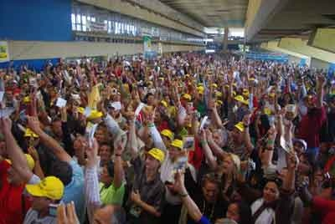
Continuaremos nos organizando...

Slide 16
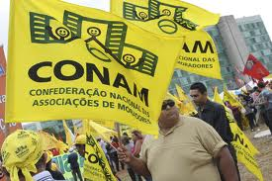
... e na luta das ruas!

Slide 17
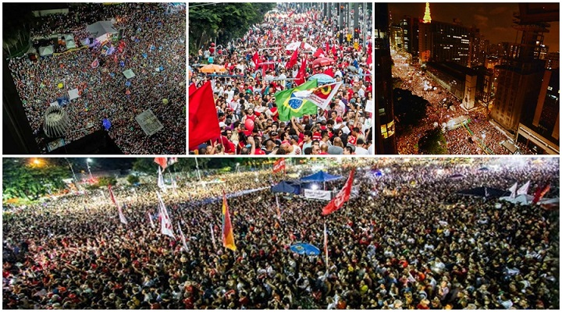
Democracia, sempre!
Muito obrigado!

Slide 18
Fernando Zasso Pigatto “Peixe”
Secretário Geral FEGAM-RS e CONAM
Conselho Nacional de Saúde (CNS)
Representante do CNS no GTI-Plansab
Tecnólogo em Gestão Ambiental
Pós-graduando em Gestão, Licenciamento
e Auditoria Ambiental
E-mail: fernando_pigatto@yahoo.com.br
Fones: 55.84023366 whatsapp / 55.96401876

